Slide 1
Производство радиоизотопов и измерение сечений ядерных реакций
Отдел исследования и производства изотопов, ННЛА
Рубен Даллакян
ОИЯИ, Дубна
21 марта 2024 г.

Slide 2
Краткий исторический обзор
Во второй половине 2000-х годов в ЕрФИ (позже ННЛА) началась исследовательская деятельность по получению радиоактивных изотопов. В конце 2000-х годов начались первые эксперименты по исследованию производства 99Mo/99mTc и 123I.
ЛУЭ-50 - линейный ускоритель электронов ЕрФИ, начал модернизироваться (интенсивность электронного пучка увеличена от 1 мкА до 10 мкА).
Отдел исследования и производства изотопов был основан в 2010 году.
В 2015 году в новом здании центра производства радиоизотопов установлен бельгийский циклотрон IBA C18 с энергией 18 МэВ.
В 2019 году циклотрон был введен в эксплуатацию.
С 2020 года изотоп 18F производится по заводскои технологии для ПЭТ-диагностики.
Ведутся активные разработки по налаживанию производства некоторых радиоизотопов на циклотронном пучке.

Slide 3
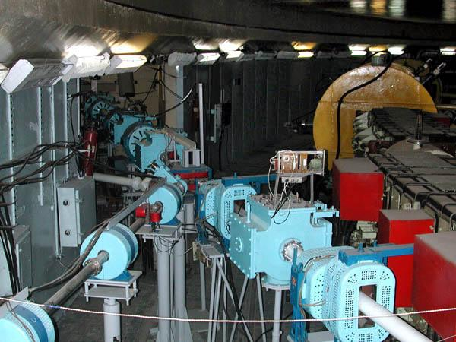
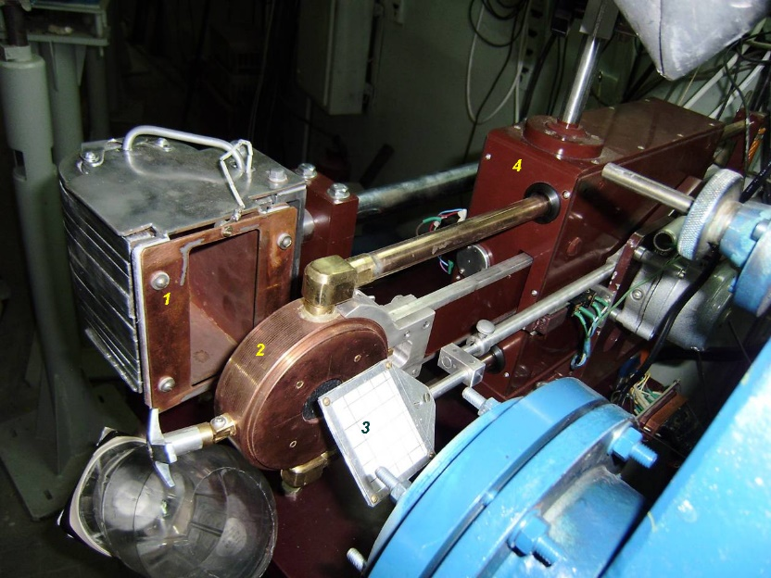
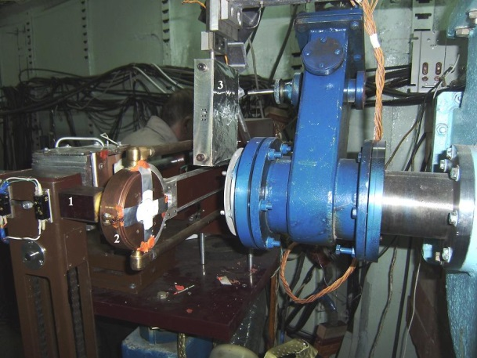
Разработка технологии производства 99Mo/99mTc на линейном ускорителе электронов Ереванского физического института
100Mo(γ,n)99Mo→99mTc
Мишень – природный триоксид молибдена массой до 20 г.
Энергия электронного пучка Е=40±1 МэВ, интенсивность на входном окне мишени ~9,5-10,5 мкА, размер пучка <15 мм.
удельная активность - 3000 Бк/мг*мкА*ч.

Slide 4
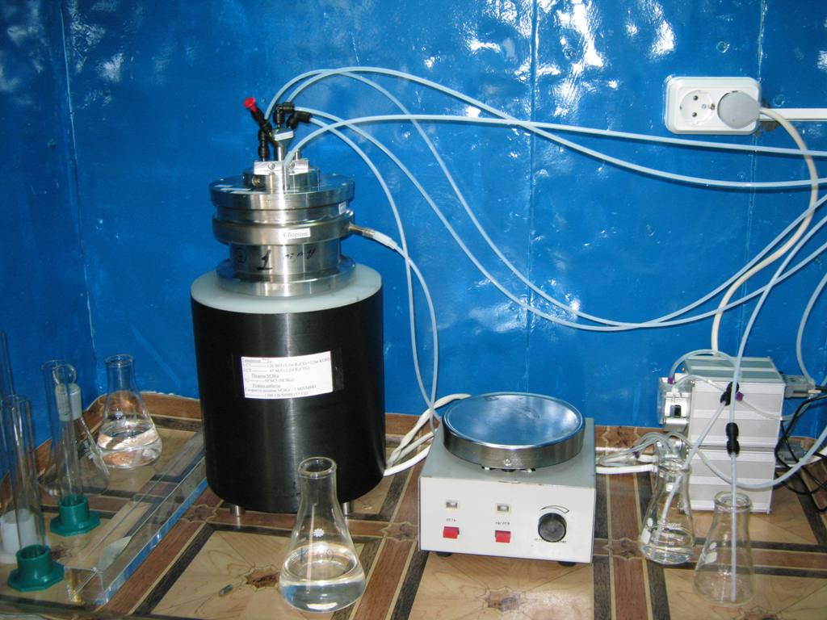
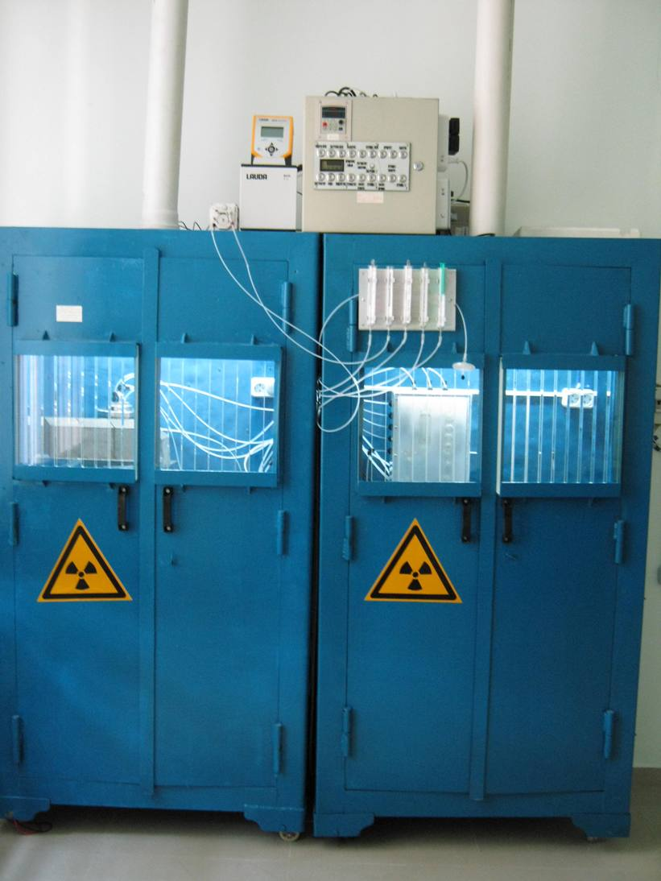
Метод экстракции: центробежный экстрактор
MoO₃ растворяется в щелочи (KOH), затем к раствору добавляется МЭК, в котором растворяется ^{99m}Tc. Получается смесь двух растворов. Их можно эффективно разделить за счет разницы плотностей методом центробежной экстракции.
Этот экстрактор построен в Институте физической химии и электрохимии им. А.Н.Фрумкина, полномасштабное оборудование – на заводе «МедРадиоПрепарат».

Slide 5
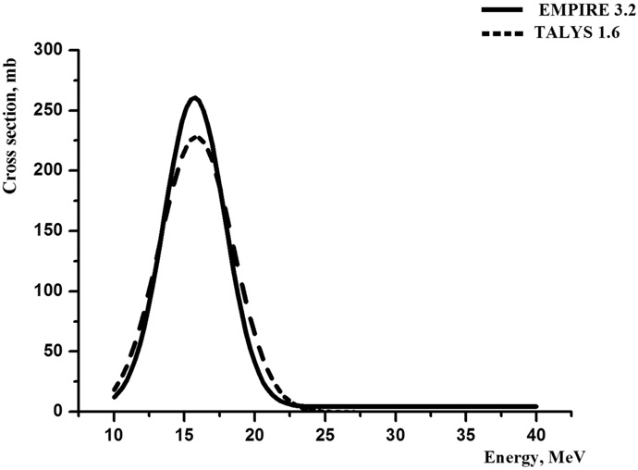
Ускорительный метод получения 123I
124Xe(γ,n)123Xe → 123I
Эффективное сечение этой реакции довольно велико; для фотонов с энергией около 15 МэВ сечение составляет 450 мбарн.

Slide 6
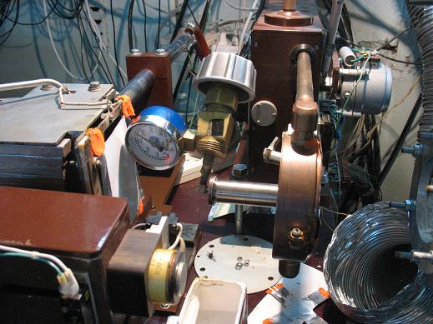
Установка облучения мишени Xe для производства 123 I
Количество природного газа Xe - 40 г, Энергия пучка - 40 МэВ, Ток луча - 9 мкА, Продолжительность облучения - 12 часов. Удельная активность - 143 Бк/мг*мкА*ч

Slide 7
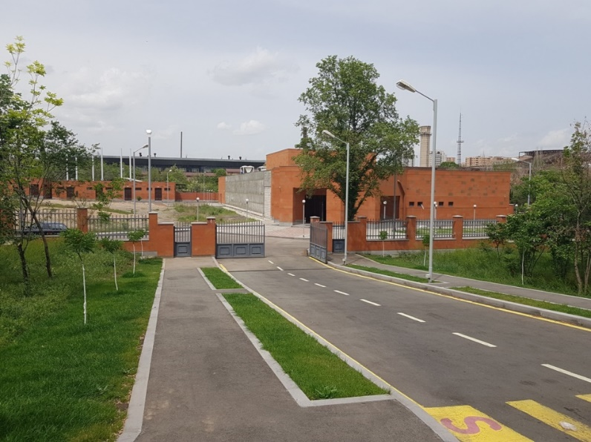
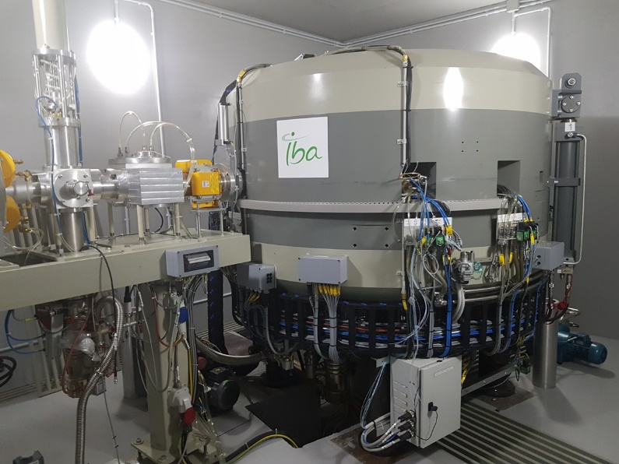
Циклотрон IBA C18 Циклотрон был установлен в новом здании в 2015 году и введен в эксплуатацию в 2019 году. ПЭТ изотоп 18F производится с 2020 года в «Центре производства Радиоизотопов». Используется жидкая мишень H2O[18O] 18O(p,n)18F

Slide 8
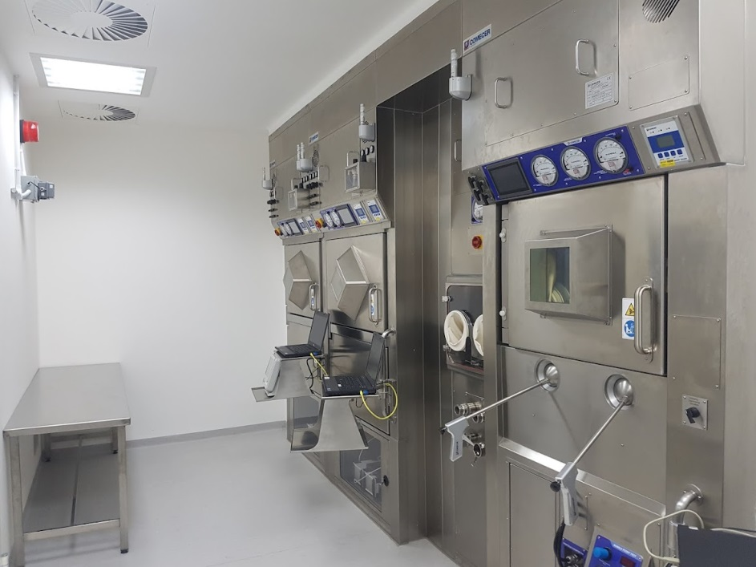
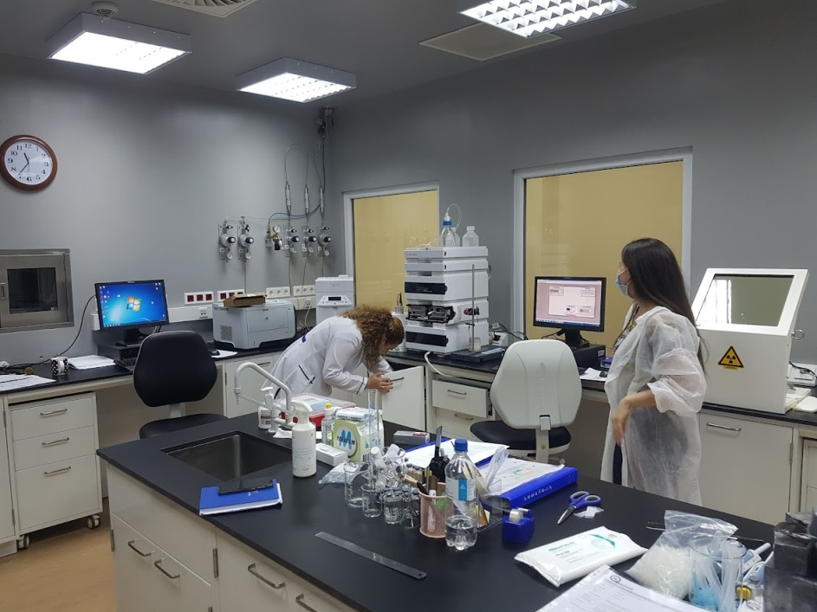
Горячие камеры Центра производства радиоизотопов и комната контроля качества.

Slide 9
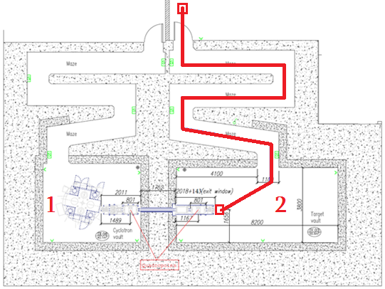
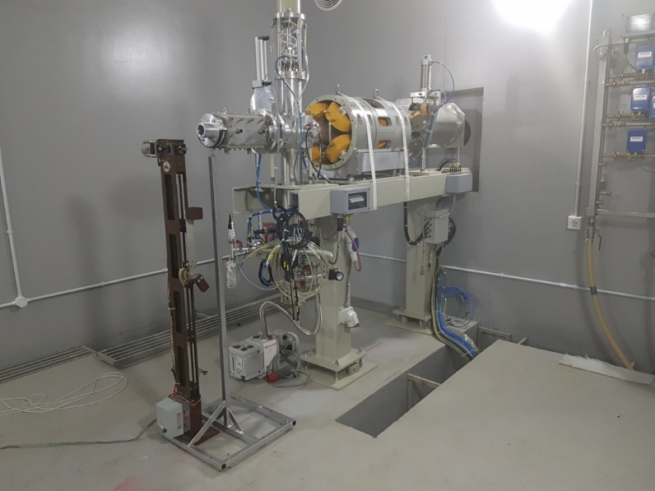
Циклотрон IBA C18 Важно отметить что специальный пучкопровод выходит в отдельный экспериментальный зал для фундаментальных, прикладных исследований и производства ряда других изотопов.

Slide 10
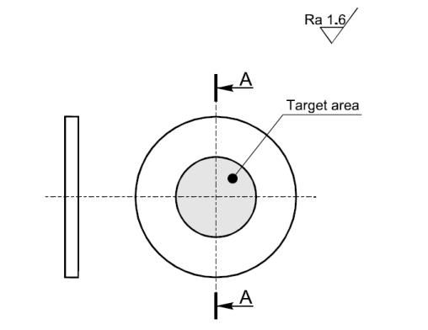
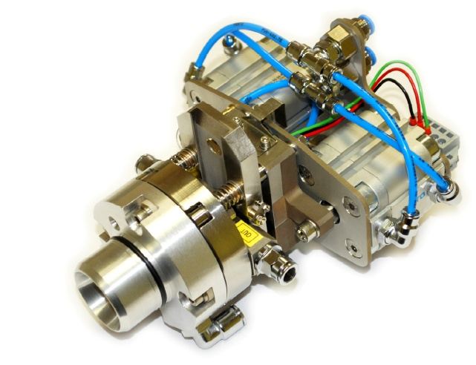
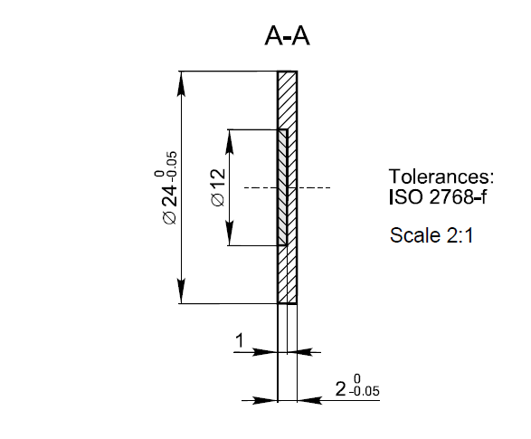
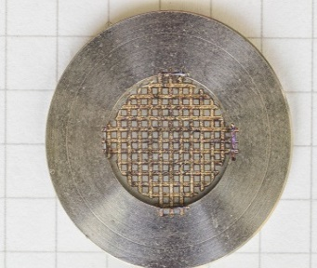
Модуль Nirta Solid для облучения твердотельных мишеней

Slide 11
Технология производства ряда медицинских изотопов, на циклотроне C18 IBA находится в стадии разработки.
68Zn(p,n)68Ga
100Mo(p,2n)99mTc
64Ni(p,n)64Cu
67Zn(p,n)67Ga

Slide 12
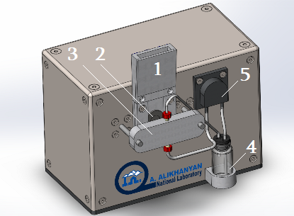
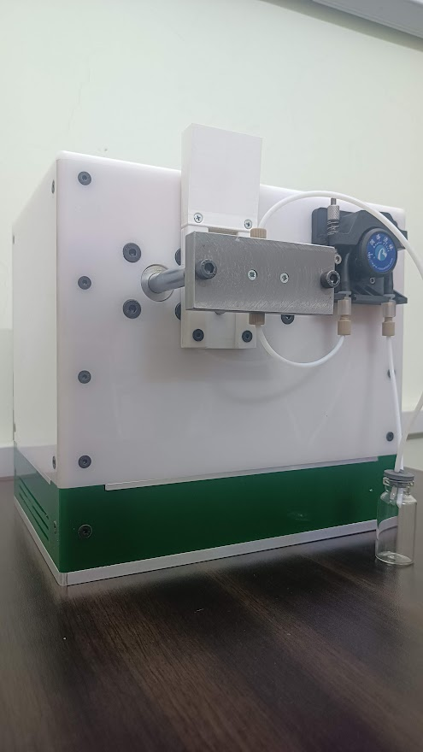
Автоматизация и роботизация производственных процессов
Система растворения: (1) приемник, (2) конечное положение держателя мишени, (3) флакон для растворения, (4) раствор соляной кислоты, в то же время флакон с растворенной мишенью, (5) перистальтический насос.

Slide 13
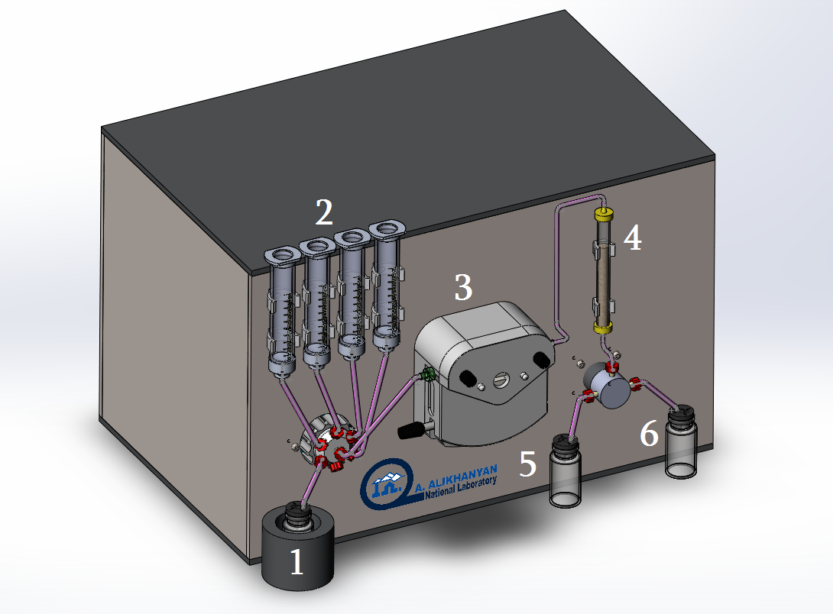
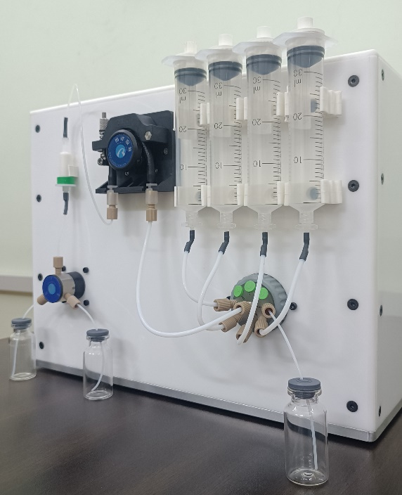
Автоматизация и роботизация производственных процессов
Станция выделения : (1) флакон с растворенной мишенью, (2) флаконы для растворов соляной кислоты и этанола, (3) перистальтический насос, (4) колонка с катионообменной смолой, (5) флакон для отходов, (6) флакон с раствором хлорида галлия.

Slide 14
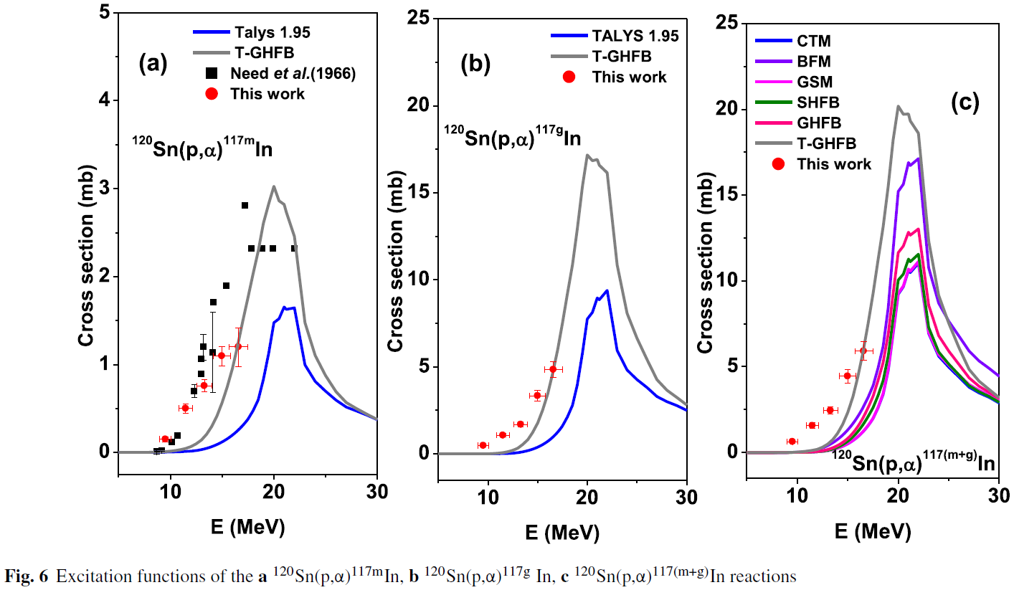
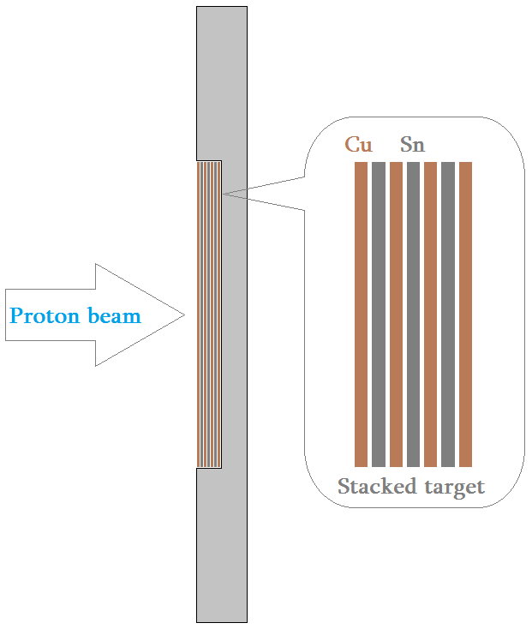
Измерения сечений ядерных реакций на циклотроне IBA C18
Hovhannisyan G.H., Bakhshiyan T.M., Martirosyan G.V., Dallakyan R.K., Balabekyan A.R. Proton induced reactions on ¹¹⁴Sn and ¹²⁰Sn targets at energies up to 18 MeV. Eur. Phys. J. A 59, 161 (2023).

Slide 15
Измерения сечений ядерных реакций на ЛУЭ 75
Krmar, M., Jovančević, N., Maletić, D. et al. Search for the evidence of ²⁰⁹Bi(γ,p5n)²⁰³Pb reaction in 60 MeV bremsstrahlung beams. Eur. Phys. J. A 59, 170 (2023)
M. Krmar, N. Jovanˇcevi´c, Z. ˇ Medi´c, D. Maleti´c, Yu Teterev, S. Mitrofanov, K.D. Timoshenko, S.I. Alexeev, H. Marukyan, I. Kerobyan, R. Avetisyan, R. Dallakyan, A. Hakobyan, L. Vahradyan, H. Mkrtchyan, A. Petrosyan, H. Torosyan. Production of 117mSn and 119mSn by photonuclear reactions on natural antimony. Applied Radiation and Isotopes, 2024

Slide 16
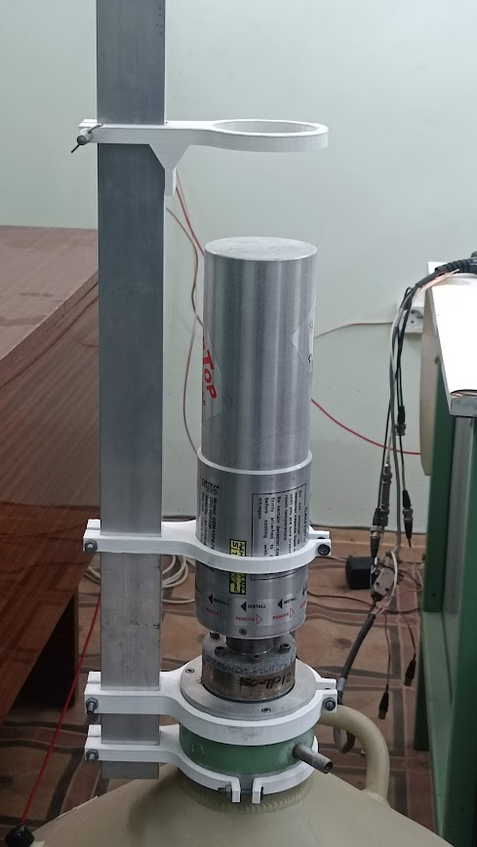
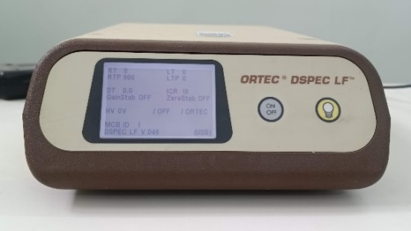
Измерения сечений ядерных реакций
HPGe ORTEC спектрометр с анализатором

Slide 17
Заключение
Разработана технологии опытного производства 99Mo/99mTc и 123I на линейном ускорителе электронов.
Разрабатывается технологии производства 68Ga, 99mTc, 64Cu и 67Ga на циклотроне IBA C18.
Разработка автоматизированных, дистанционно управляемых и роботизированных систем для производства радиоизотопов.
Экспериментальная база для исследования сечений ядерных реакций.
Протонный циклотрон IBA C18 мощностью 18 МэВ
LUE75 Электронный линейный ускоритель с энергией до 75 МэВ.
HPGe спектрометры
Спасибо за внимание

